Slide 1
Outline
What is a network? (Basic network terminology )
ما هي شبكة؟ (شبكة الاتصال الأساسية المصطلحات)
Components of a network
مكونات شبكة الاتصال
Types of Internet connections
أنواع اتصالات الإنترنت
Advantages and disadvantages of networks
مزايا وعيوب الشبكات
Note:
There will be QUIZ # 2 from this chapter in the next class.

Slide 2
What is a network ما هي شبكه؟
A Computer Network is a collection of connected computers with the ability to communicate with each other and share resources. شبكة الكمبيوتر مجموعة من أجهزة الكمبيوتر المتصلة مع القدرة على التواصل مع بعضهم البعض ومشاركة الموارد.
Communications protocol is a set of rules for transmitting and receiving data from one network device to another. For example, TCP (Transmission Control Protocol) and IP (Internet Protocol). بروتوكول الاتصالات مجموعة من القواعد (لإرسال واستقبال البيانات من جهاز شبكة اتصال واحد إلى آخر. على سبيل المثال، TCP بروتوكول التحكم بالإرسال) و "بروتوكول الإنترنت" (IP).
Three popular network standards are Ethernet, Wi-Fi, and Bluetooth. هي ثلاثة معايير لشعبية شبكة Ethernet ولاسلكي بلوتوث.

Slide 3
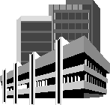
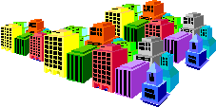
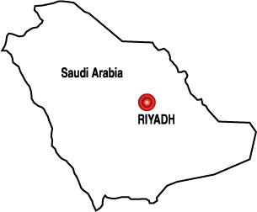
What is a network?
Types of networks:
A LAN (local area network) connects personal computers within a very limited geographical area. (شبكة اتصال محلية)LAN شبكة اتصال محلية يربط أجهزة الكمبيوتر الشخصية ضمن منطقة جغرافية محدودة جداً.
A MAN (Metropolitan Area Network ) a large computer network that usually spans a city or a large campus. رجل (شبكة المنطقة المتروبولية) شبكة كمبيوتر كبيرة عادة ما يمتد مدينة أو مجمع كبير.
A WAN (wide area network) covers very large geographical area and consists of several smaller networks. WAN (الشبكة الواسعة ) وتغطي منطقة جغرافية كبيرة جداً ويتكون من عدة شبكات أصغر.
LAN
MAN
WAN

Slide 4
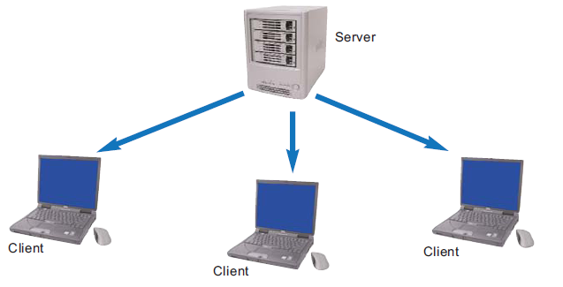
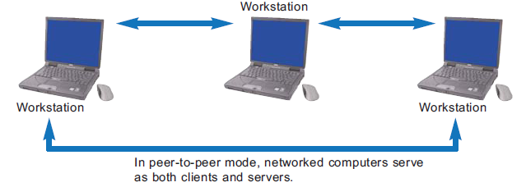
What is a network?
Structure of network applications:هيكل تطبيقات الشبكة
Client-Server Network
It is a hierarchical structure. بنية هرمية
A client is a computer that initiates a request. عميل هو كمبيوتر الذي يبدأ طلب.
A server is a computer that provides services to clients..
خادم هو جهاز كمبيوتر يوفر خدمات للعملاء.
Peer-to-Peer (P2P) Networkشبكة نظير-إلى-نظير (P2P)
It requires no server. أنه يتطلب أي ملقم
Treats every computer equally. يعامل على قدم المساواة في كل جهاز كمبيوتر
Hosts can directly communicate without involving a server. يستضيف يمكنه الاتصال مباشرة دون إشراك خادم.
Client-Server Network
Peer-to-Peer (P2P) Network

Slide 5
What is a network?
The word internet means internetworking, i.e., a network of networks. تعني الكلمة إنترنت الإنترنت، أي شبكة شبكات.
The Internet (with capital i) is a computer network consisting of a worldwide network of computer networks that use the TCP/IP protocols to facilitate data transmission and exchange. شبكة الإنترنت (مع رأس المال أنا) شبكة كمبيوتر تتألف من شبكة عالمية من الشبكات الحاسوبية التي تستخدم بروتوكولات TCP/IP لتسهيل نقل البيانات وتبادلها.
An intranet is a private computer network that uses the protocols of the Internet. An intranet is type of LAN, but it can be expanded into an extranet that uses public telephones and computer networks to share data. إنترانت هي شبكة اتصال الكمبيوتر خاص بك يستخدم بروتوكولات الإنترنت. إنترانت نوع من الشبكة المحلية، ولكن يمكن توسيعه إلى إكسترانت الذي يستخدم شبكات الكمبيوتر والهواتف العمومية لمشاركة البيانات.
Internet Service Provider (ISP) is a company that offers you access to the Internet. Examples include residential, company and university ISPs. موفر خدمة إنترنت (ISP) هي شركة التي يوفر لك الوصول إلى شبكة (الإنترنت. تشمل الأمثلة السكنية،) ISPs الشركة والجامعة.

Slide 6
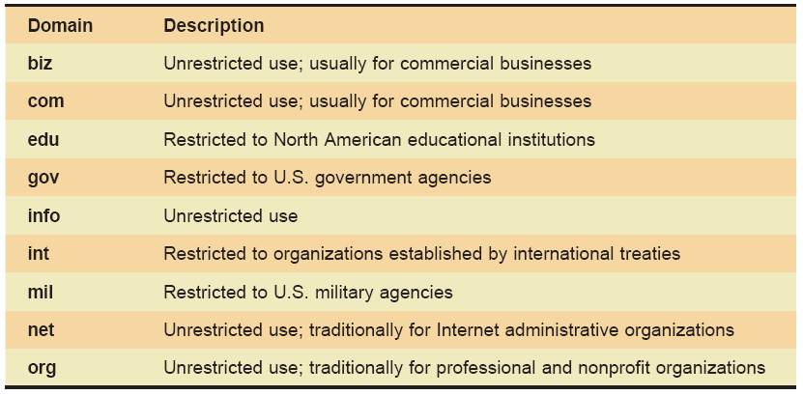
What is a network?
IP address: Every device on the Internet has a unique IP address to identify it. عنوان IP:فريد التعرف عليه IPكل جهاز على الانترنت لديه عنوان
An example of IPv4 address: 12.23.45.67, and an example of IPv6 address: 2001:0db8:85a3:08d3:1319:8a2e:0370:7344
Static IP address is assigned to PCs/devices by an administrator, while Dynamic IP address is automatically assigned by DHCP (Dynamic Host Configuration Protocol) . يتم تعيين عنوان IP ثابت لأجهزة الكمبيوتر/الأجهزة حسب مسؤول، بينما يتم تلقائياً تعيين عنوان IP الحيوي قبل DHCP (بروتوكول تكوين المضيف الحيوي).
Domain name: Many servers also have an easy-to-remember domain name ending with an extension (top-level domain). E.g., sales.com is the domain name of a server whose IP is 141.146.137.17
اسم المجال: أيضا يكون العديد من ملقمات اسم مجال سهلة لتذكر تنتهي بملحق (مجال المستوى الأعلى). على سبيل المثال، sales.com هو اسم المجال من ملقم IP الذي هو 141.146.137.17

Slide 7
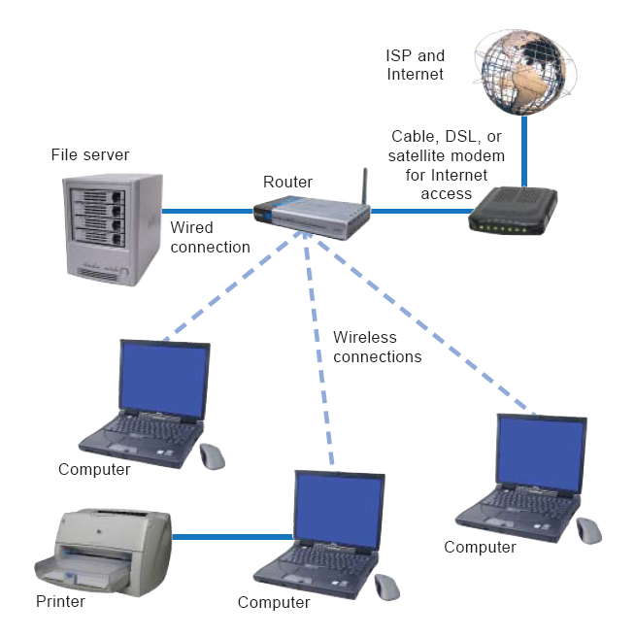
Components of a network
Components of Networks are :مكونات شبكات:
Computers and peripheral devices used for input and outputأجهزة الكمبيوتر والأجهزة الطرفية التي تستخدم للمدخلات والمخرجات
Servers: Specialized computers used to store and distribute dataالخوادم: أجهزة متخصصة تستخدم لتخزين وتوزيع البيانات
Network devices (such as Hubs, Switches, Bridges, Wireless access points, and Routers) أجهزة الشبكة (مثل لوحات الوصل، الوصول اللاسلكية مفاتيح، والجسور، والنقاط، وأجهزة التوجيه)
Communication software to format and package data for transport. برامج الاتصالات لتنسيق وحزمة البيانات للنقل.

Slide 8
Types of Internet connections
Computers can be connected to the Internet through many types of Internet services or connections:يمكن توصيل أجهزة الكمبيوتر بالإنترنت من خلال العديد من أنواع خدمات الإنترنت أو اتصالات:
Dial-up Internet service ( Voiceband modem ) خدمة إنترنت (الطلب الهاتفي مودم Voiceband)
Cable Internet service
DSL (Digital Subscriber Line) DSL خط المشترك الرقمي))
Ethernet / LAN
Wi-Fi hotspots
Cellular networks
Satellite Internet service
Always-on connections remain active even when you are not online. تبقى دائماً على اتصالات نشطة حتى عندما تكون غير متصل.

Slide 9
Types of Internet connections
The capacity of an Internet connection is sometimes referred to as bandwidth قدرة الاتصال بالإنترنت في بعض الأحيان يشار إلى عرض النطاق الترددي
Fast connections are referred to as broadband
25 Mbps/3 Mbps (download/upload)
(It was much lower in the past, e.g., 4 Mbps/1 Mbps or 8 Mbps/2 Mbps) اتصالات سريعة يشار إلى النطاق العريض 25 ميغابايت في الثانية/3 "ميغابت في الثانية" (تنزيل/تحميل) وكان اقل بكثير في الماضي، على سبيل المثال، 4 ميغابت في الثانية/1 ميغابايت في الثانية أو 8 ميغابايت في الثانية/2 ميغابت في الثانية
Symmetrical connections transfer data upstream and downstream at the same rateاتصالات متناظرة نقل البيانات المنبع والمصب بنفس المعدل
Asymmetrical connections transfer data downstream faster than upstreamاتصالات غير متناظرة نقل البيانات المصب أسرع من المنبع

Slide 10
Advantages and disadvantages of networks
Advantages of using networks include:وتشمل مزايا استخدام الشبكات:
Sharing networked hardware and software reduces costs. تبادل الأجهزة المتصلة بالشبكة والبرمجيات يقلل التكاليف.
Sharing data on a network is easy مشاركة البيانات على شبكة ومن السهل
Networks can provide access to a wide range of services of specialized peripheral devices such as printers. الشبكات يمكن أن توفر إمكانية الوصول إلى مجموعة واسعة من الخدمات المتخصصة من الأجهزة الطرفية مثل الطابعات.
In business environments, networks provide a means to monitor and control many aspects of an enterpriseوتوفر الشبكات في بيئات الأعمال، وسيلة لرصد ومراقبة الجوانب العديدة للمؤسسة
Networks enable people to work together by using communication and collaboration tools such as: شبكات تمكن الناس من العمل معا باستخدام أدوات الاتصال والتعاون مثل:
لوحات الرسائل أو النشرات، ومجموعات الأخبار
Message boards or bulletins, and newsgroups | File Transfer Protocol (FTP) بروتوكول نقل الملفات FTP | Voice over IP (VoIP) الصوت عبر بروتوكول الإنترنت (VoIP)
Instant messaging | Text messaging | Web and Video conferencing
Chat rooms | Social networking | Blogs
عقد المؤتمرات على شبكة الإنترنت، والفيديو

Slide 11
Advantages and disadvantages of networks
Disadvantages of using networks include:مساوئ استخدام شبكات تشمل ما يلي:
Loss of autonomy: Networks make us highly dependent on machines and other people. فقدان الاستقلالية: شبكات تجعلنا تعتمد اعتماداً كبيرا على الآلات والأشخاص الآخرين.
Threat to our privacy: Every move we make on our PCs, smartphones, and tablets turns into online data that can be easily collected and shared. تهديد للخصوصية: كل خطوة نتخذها في أجهزة الكمبيوتر لدينا، الهواتف الذكية، وأقراص يتحول إلى البيانات على شبكة الإنترنت التي يمكن جمعها ومشاركتها بسهولة.
Hacking or unauthorized access: All networks are vulnerable to unauthorized access; wireless networks are even moreالوصول غير المصرح به أو القرصنة: جميع الشبكات عرضه للوصول غير المصرح به؛ الشبكات اللاسلكية أكثر
The End

Slide 12
Advantages and disadvantages of networks
For network security, do the following stepsلأمن الشبكة، قم بالخطوات التالية
Make sure that all computers require user IDs and passwords. تأكد من أن كافة أجهزة الكمبيوتر تتطلب معرفات المستخدمين وكلمات المرور.
Install antivirus software on all computers and keep it updated. تثبيت برامج مكافحة الفيروسات على كافة أجهزة الكمبيوتر والحفاظ على تحديثه
Activate the firewall software in your operating system (OS). قم بتنشيط برنامج جدار الحماية في نظام التشغيل (OS).
Activate encryption on wireless networks. تفعيل التشفير على الشبكات اللاسلكية.
Install OS updates: Control Panel > System and Security > Windows Update
تثبيت تحديثات نظام التشغيل: لوحة التحكم > النظام والأمن > Windows Update

